Slide 1
Организация по производству бытовой химии «ООО ДЮДЕН»
Генеральный директор: Румянцев Сергей.
E-mail:rumjantsev-sv@yandex.ru;
Тел.: 8 (916) 984 48 73
8(903) 720-72-80
http://test.legion.camp/0/

Slide 2

Мы являемся стремительно развивающейся организацией по производству бытовой химии из высококачественного сырья. Ассортимент нашей продукции на данный момент составляет более 15 наименований, помимо этого, существуют рецепты, требующие разработки.
Наша продукция отличается:
Высокой эффективностью в использовании и достижением прекрасного результата при затрате минимального количества усилий;
Разнообразием ассортимента, где для каждого типа загрязнений подобран особый уникальный состав;

Slide 3
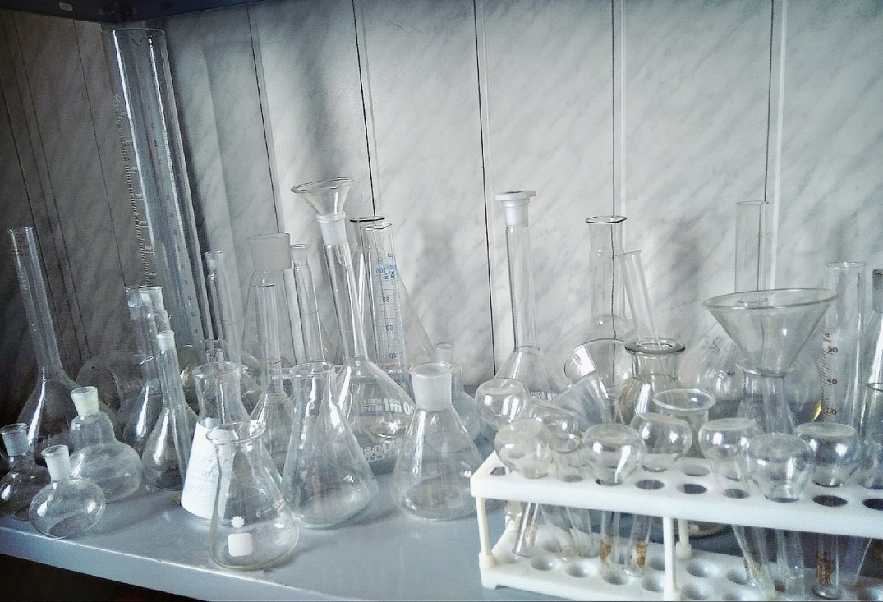
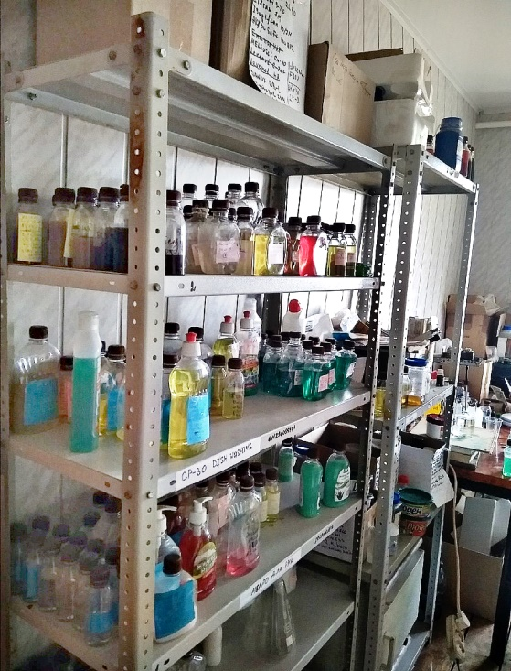
Высокой ценовой доступностью, не смотря на использование высококачественных импортных компонентов;
Качеством и относительной безопасностью для окружающей среды, так как некоторые средства, которые мы производим состоят из био-разлагаемых веществ.

Slide 4

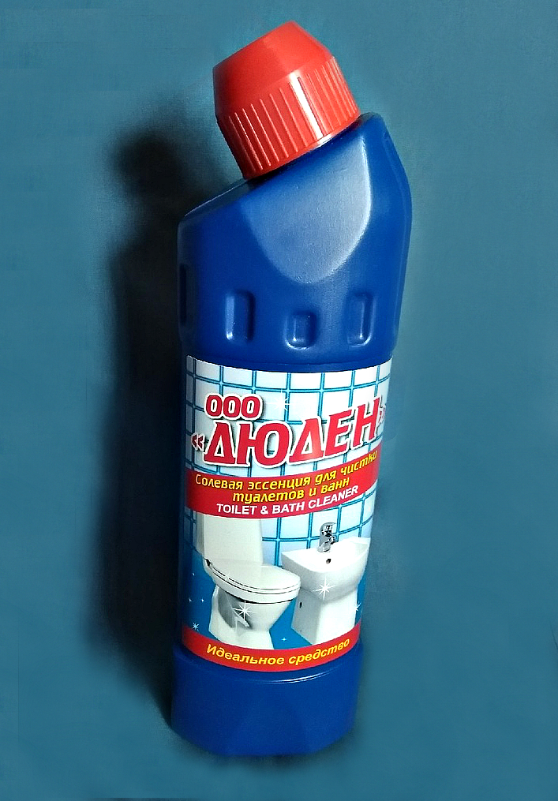
«Соляная эссенция для чистки туалетов и ванн» Toilet & bath cleaner
Эссенция на основе соляной кислоты для чистки туалетов, писуаров, биде, раковин, а также всех видов мозаичных и кафельных поверхностей. Возможно использование для мытья стеклянных поверхностей и уборки после ремонта. Это универсальное средство, которое подойдет для чистки всех твердых поверхностей ванной комнаты, без труда удалит налет ржавчины и известковые отложения, а также остатки цемента и прочие загрязнения после строительных работ. Используемая концентрация раствора зависит от природы и степени загрязнения.

Slide 5
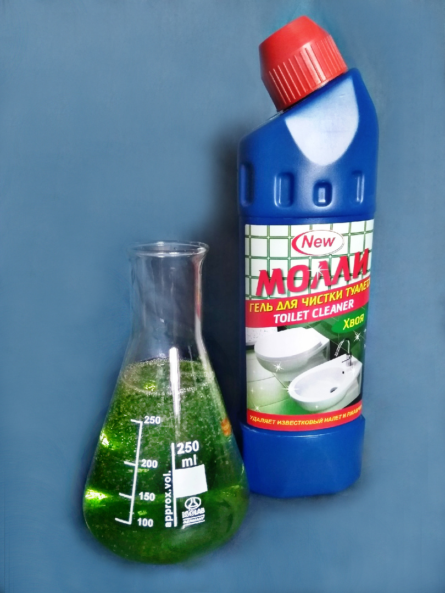
Гель для чистки туалетов «Хвоя»
Toilet cleaner
Гель на основе соляной кислоты для чистки туалетов, писуаров, биде. Идеально удаляет следы известкового налета и ржавчины. Благодаря своей гелеобразной консистенции очень эффективен при использовании на вертикальных поверхностях. Удобен и прост в использовании. Достаточно просто нанести гель и оставить его на некоторое время, затем смыв водой. Прекрасно устраняет неприятные запахи, оставляя после использования лёгкий аромат хвойного леса.

Slide 6
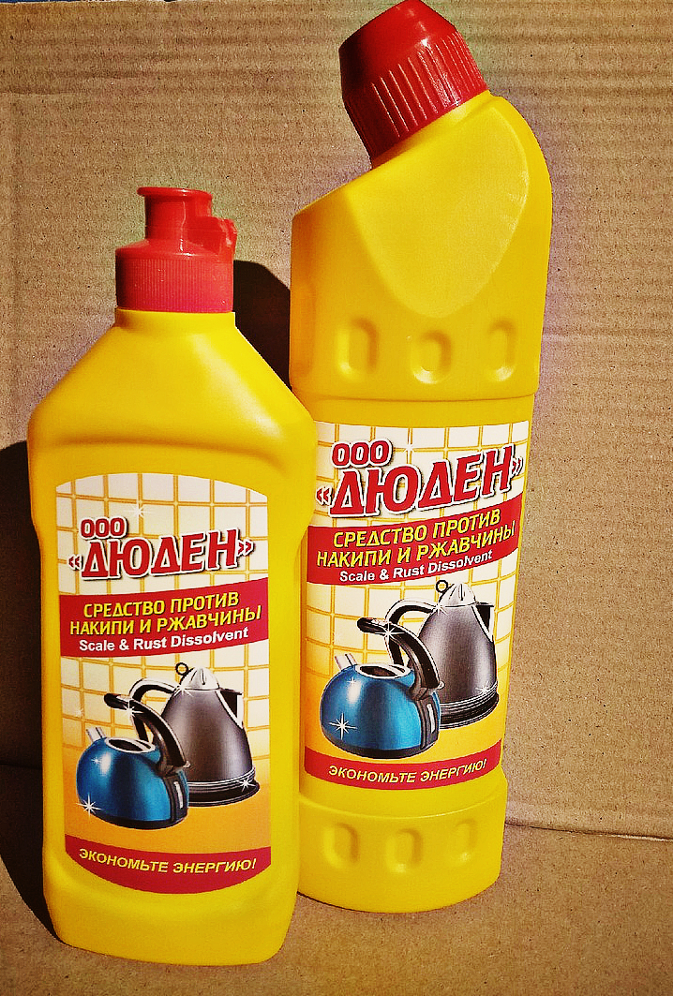
«Средство против накипи и ржавчины»
Scale &Rust Dissolvent
Уникальное средство на основе азотной кислоты, способное без нагрева удалить известковый налет и ржавчину в считанные минуты. Подходит для чайников с накипью, бойлеров, стеклянных графинов, стаканов и рюмок. Без труда удалит известковый налет, ржавые подтеки на раковинах, ванне, кафеле, унитазе, хромированных поверхностях. Так же эффективно при загрязнении сантехники не жировой природы. Используемая концентрация раствора зависит от природы и степени загрязнения.

Slide 7
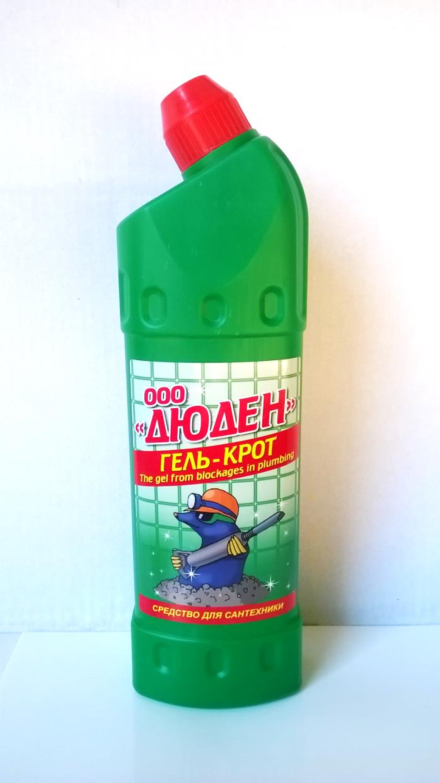
Средство для сантехники «Гель-крот»
The gel from blockages in plumbing
Идеальное средство для прочистки металлических и пластмассовых труб от засоров и загрязнений. Рекомендуется также использовать его для профилактики засоров. Обладает способностью с легкостью растворять жиры и налеты ржавчины даже в холодной воде.

Slide 8
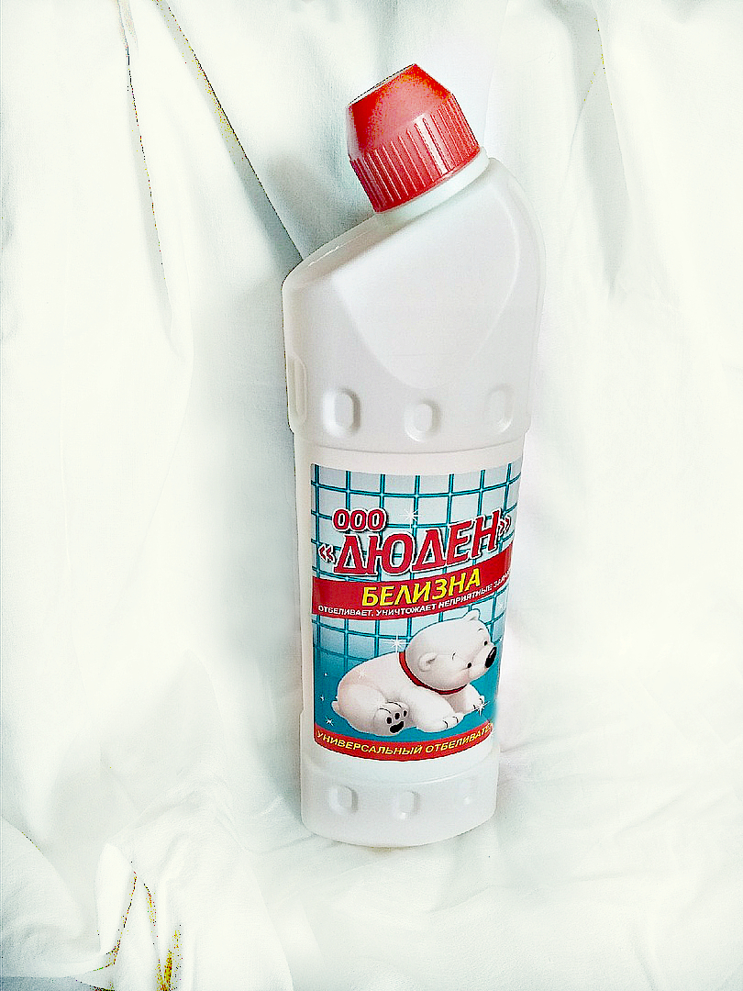
Белизна
Универсальный отбеливатель.
Применяется для выведения на белье и одежде пятен чая, кофе, вина, соков, фруктов, овощей и иных пятен. Можно использовать в целях чистки и дезинфекции раковин, ванн, унитазов и другой сантехники. Обладает способностью отбеливать и дезинфицировать как твердые поверхности, так и ткани, уничтожая неприятные запахи.

Slide 9
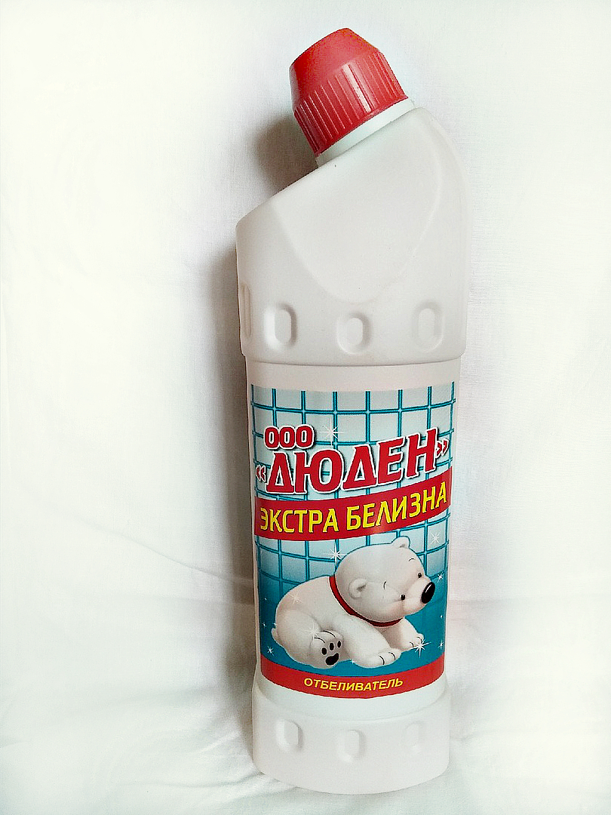
Белизна. Экстра.
Универсальный гелеобразный отбеливатель.
Средство для стирки, уборки, мытья полов и бытовой дезинфекции. Подходит для всех твердых поверхностей сантехнических помещений. Гелеобразная структура продукта, в состав которой входит высококачественное ПАВ, обеспечивает экономию в применении и удобство при обработке вертикальных поверхностей.

Slide 10
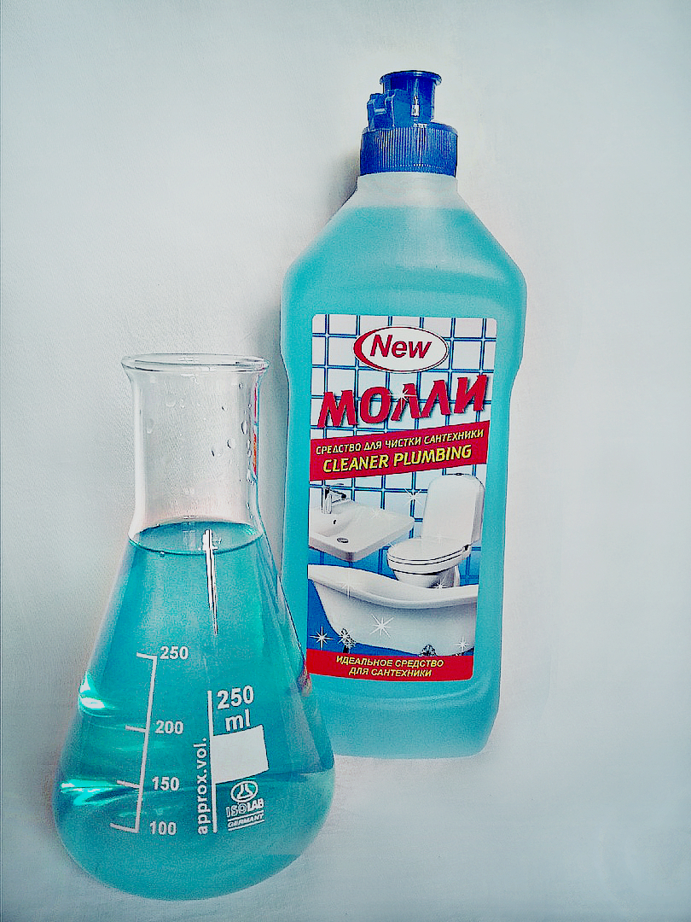
Средство для чистки сантехники
CLEANER PLUMBING
Средство для чистки сантехники- идеальное средство для чистки ванн, туалетов, раковин, фаянса и кафеля. Благодаря особой формуле нежно заботится о Вашей сантехнике, не нанося ей вреда. Без труда удалит известковый налет капель воды и ржавчину, продезинфицирует поверхность.

Slide 11
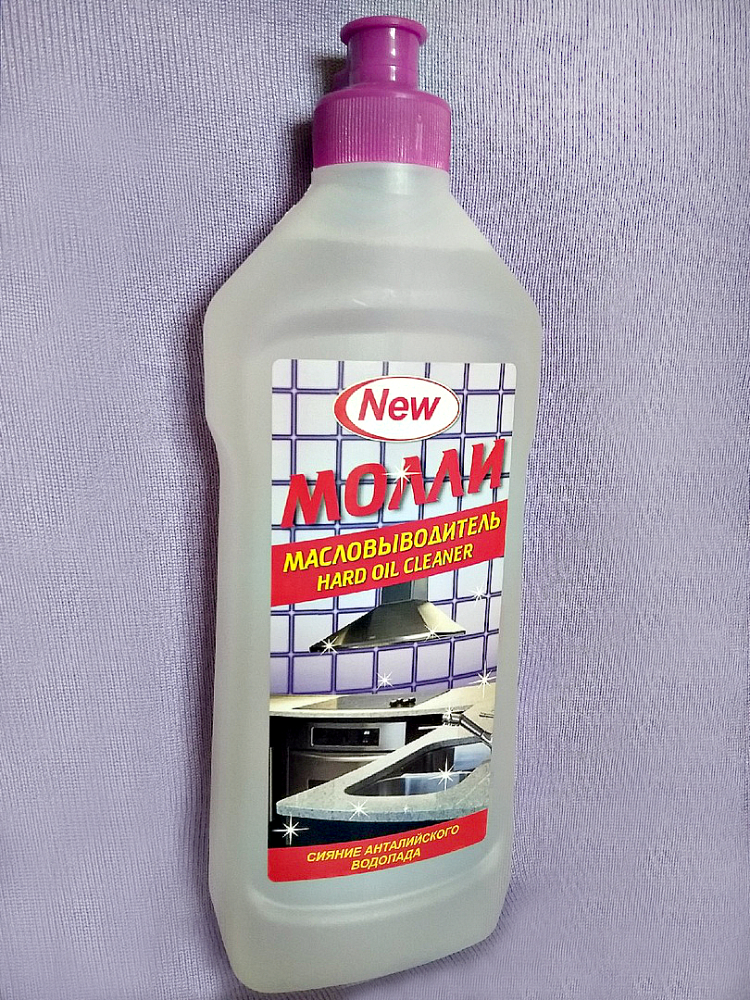
Масловыводитель
HARD OIL CLEANER
Благодаря своему составу масловыводитель обладает способностью эффективно очищать жировые загрязнения любой сложности. Незаменимое средство для кухни, без труда справиться с жировым налетом на плите, в духовом шкафу, вытяжке. Так же подойдет для очистки кафеля. Раствор с водой позволит замочить старые скатерти на короткое время, после чего с них с легкостью отойдут все жировые загрязнения.

Slide 12
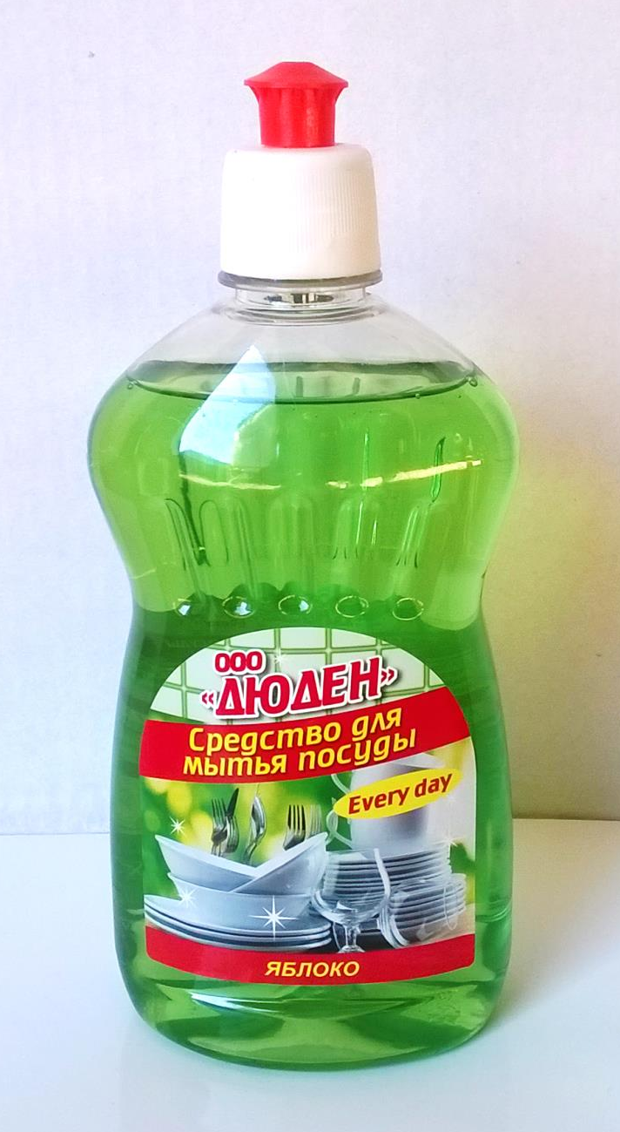
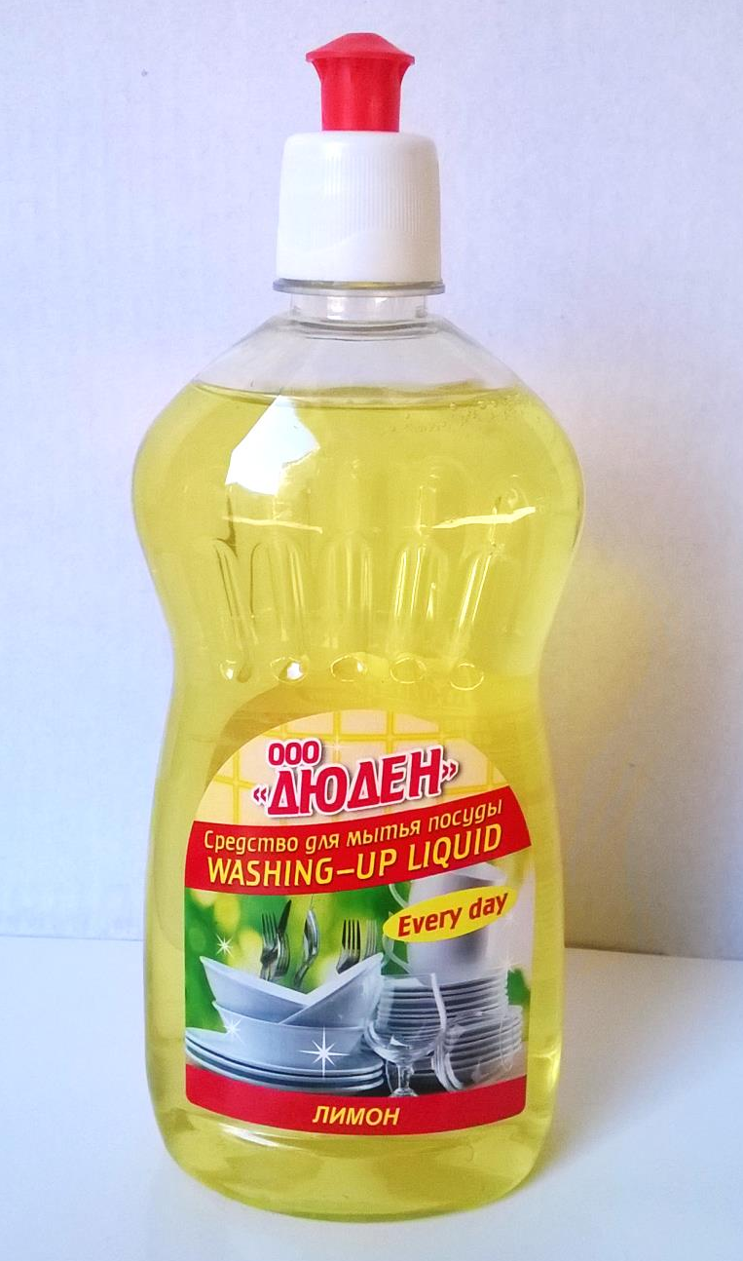
Средство для мытья посуды
Every day (Яблоко, Лимон)
Средство для мытья посуды эффективно растворяет грязь и жир. Обладает приятным ароматом, а так же легко смывается водой.

Slide 13
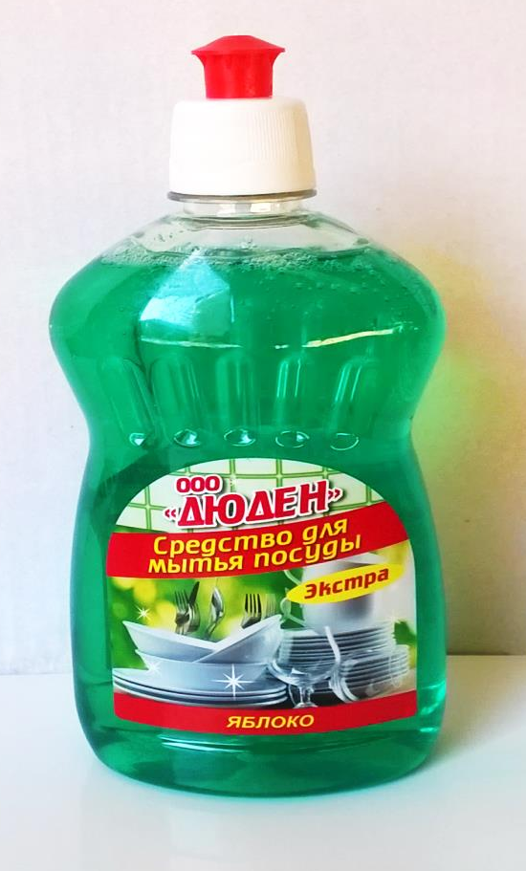
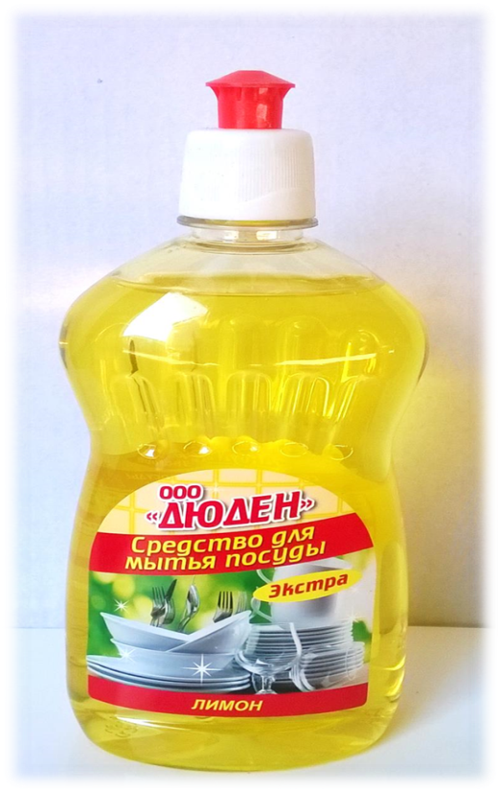
Средство для мытья посуды
ЭКСТРА ЯБЛОКО\ЭКСТРА ЛИМОН
Средство для мытья посуды категории «Экстра» обладает уникальным компонентным составом, который полностью соответствует Европейскому «Зеленому» стандарту.
При изготовлении применяются высококачественные биоразлагаемые компоненты, такие как поверхностно активные вещества растительного происхождения со степенью биоразлагаемости выше 90% (ECO-FRIENDLY) и обладающие высокой моющей способностью; биоразлагаемый консервант, глицерин, обеспечивающий нежный уход за кожей рук во время использования средства.

Slide 14
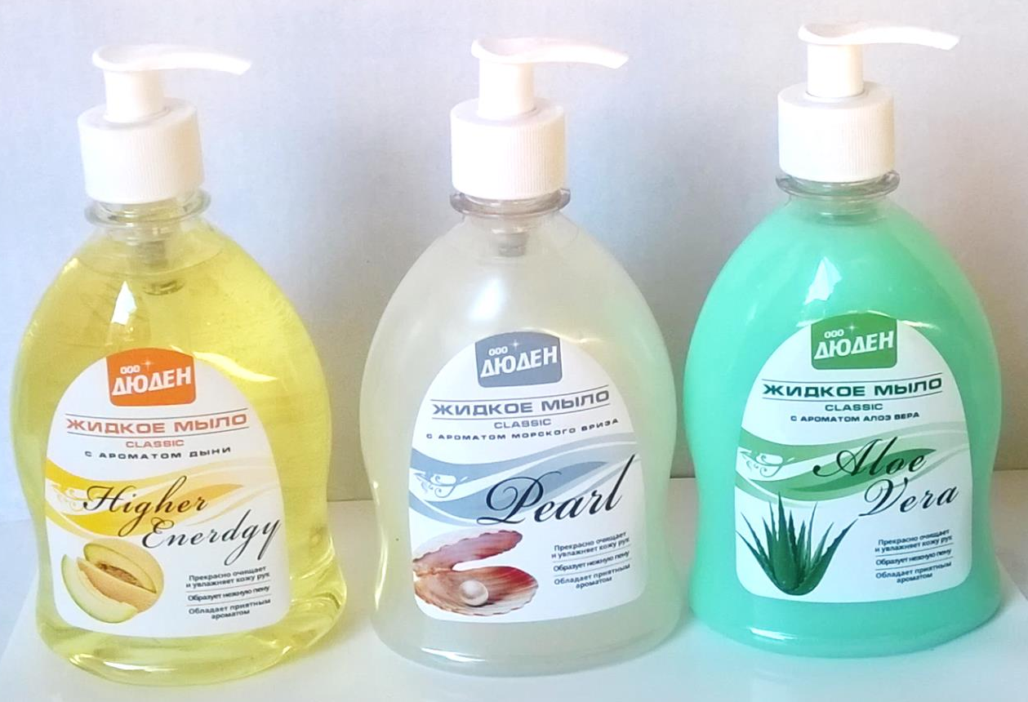
Жидкое мыло
Classic
Жидкое мыло с приятными легкими ароматами алоэ вера, морского жемчуга, дыни, розы, имбиря и мёда, а также голубого лотоса обволакивает воздушной пенкой, прекрасно очищает, питает и увлажняет кожу рук. В его состав также входят биологически разлагаемые компоненты. Лаурилсульфат натрия обеспечивает качественное очищение и пенообразование, что гарантирует тщательный уход за кожными покровами и волосами. Входящий в состав глицерин заботиться о коже, способствуя регенерации эпидермиса.

Slide 15
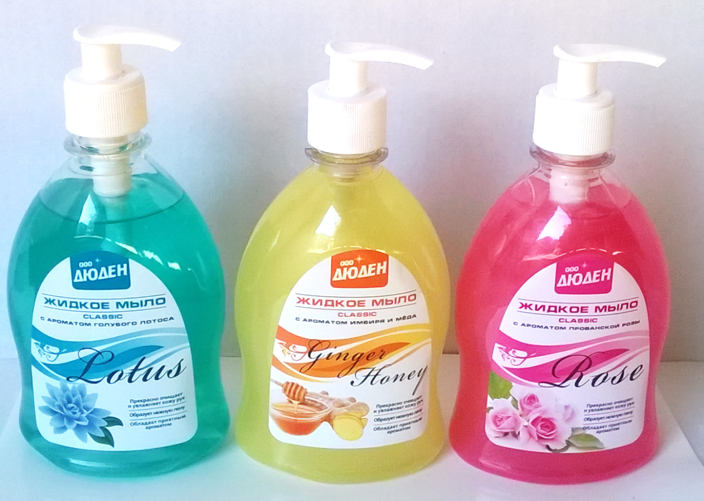
Жидкое мыло
Classic
Эти и прочие биоразлагаемые компоненты делают мыло экологически чистым и безвредным. Входящий в состав Galaxy CAPB Plus является амфотерным поверхностно-активным веществом, цвиттер-ионным по природе. Имеет отличную пенообразующую способность, благодаря нему пена образуется мелкая и стабильная. Так же подвергается биологическому разложению. Несомненным преимуществом является разнообразие цветов и ароматов. Мыло имеет нейтральный уровень Ph, бережно очищает и увлажняет кожу рук.

Slide 16
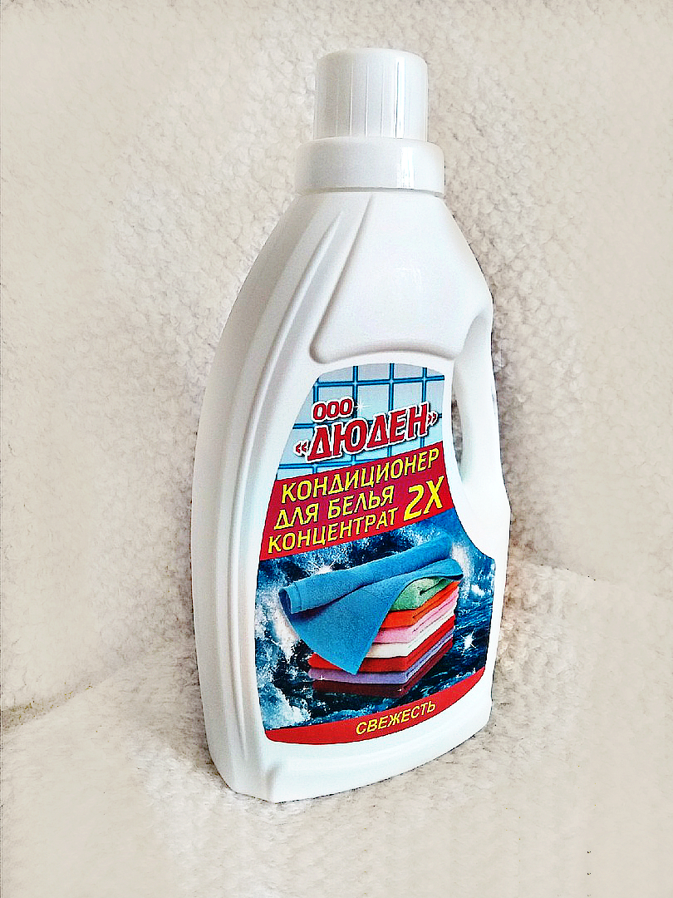
Кондиционер для белья
Концентрат 2Х
Придает белью приятный аромат и удивительную мягкость. Благодаря превосходной формуле кондиционер не только смягчает Ваше бельё, но и проникает в его структуру, придаёт ткани первозданный вид. Обеспечивает Вашему белью более долгий срок использования.

Slide 17
Наша молодая и стремительно развивающаяся организация готова к сотрудничеству на взаимовыгодных условиях. Наши преимущества:
Развивающееся отечественное производство;
Мы используем только качественные сертифицированные компоненты, которые закупаем у проверенных поставщиков;
Помимо отработанных рецептур мы имеет большой запас разнообразных новых рецептов, требующих отработки;
Наличие лаборатории и специалистов своего дела дают возможность разработки новых средств, отвечающих Вашим потребностям;
Наша продукция отличается ценовой доступностью и широкой областью применения.
Подробнее о нашем производстве вы можете узнать на сайте: http://test.legion.camp/0/
Возникшие вопросы можете направить на электронную почту по адресу: rumjantsev-sv@yandex.ru

